Slide 1

School objects

Slide 2

School

Slide 3
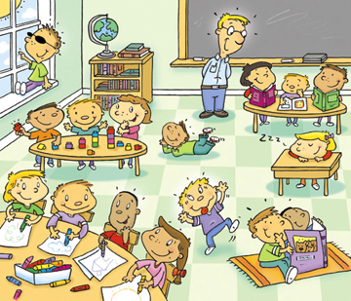
Classroom

Slide 4
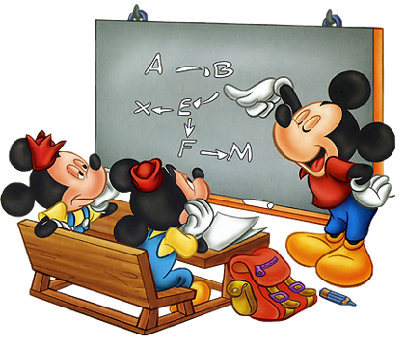
Board

Slide 5

Desk

Slide 6
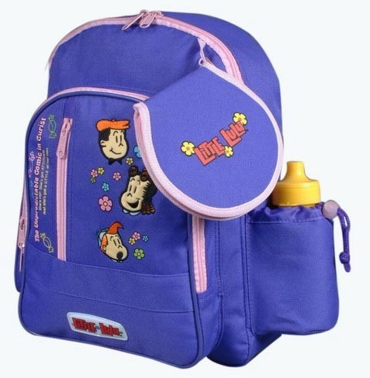
Schoolbag

Slide 7

Book

Slide 8

Notebook

Slide 9

Pencilcase

Slide 10

Pen

Slide 11

Pencil

Slide 12

Eraser

Slide 13

Pencil sharpener

Slide 14

Colourful pencils

Slide 15

Crayons

Slide 16
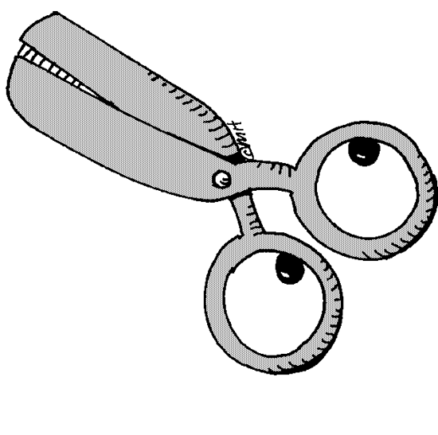
Scissors

Slide 17

Glue

Slide 18

SƯU TẦM: ĐOÀN VĂN DOANH, NAM TRỰC, NAM ĐỊNH
LINK NHÓM DÀNH CHO GV BỘ MÔN VẬT LÝ TRAO ĐỔI TÀI LIỆU VÀ CHUYÊN MÔN CT 2018
https://www.facebook.com/groups/299257004355186

